Slide 1
DeepGMR: Learning Latent Gaussian Mixture Models for Registration
ECCV2020 汇报： 2020.11.05 孙洛茹

Slide 2
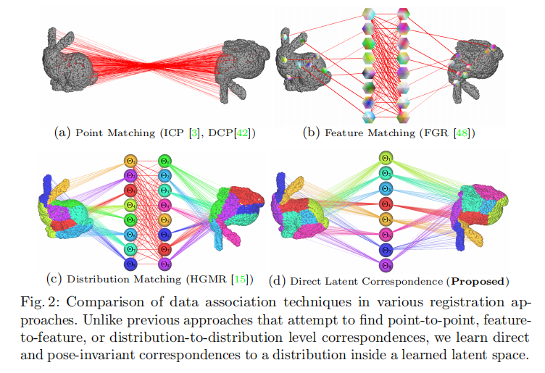

Slide 3
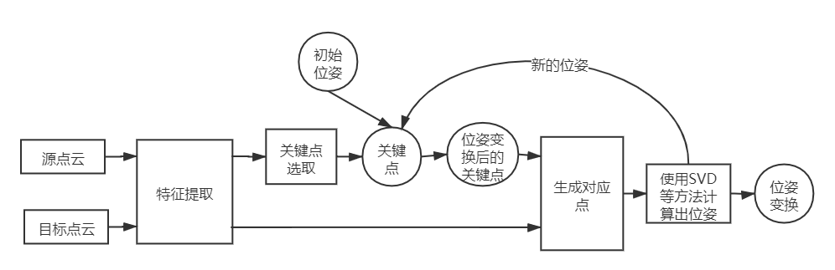
基于ICP类的方法

Slide 4
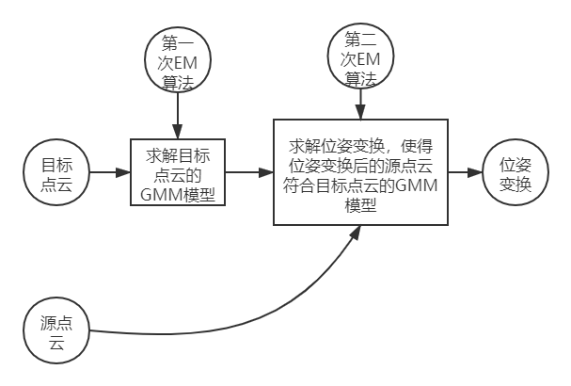
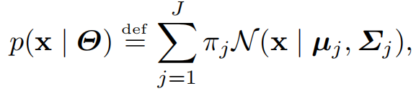
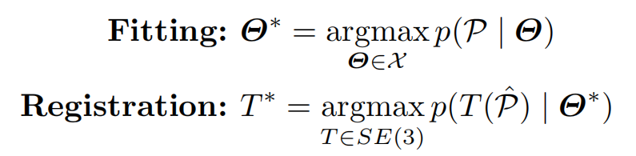
基于概率类的方法 ----->以GMM模型为例
使用GMM模型来描述一个点云：
①使用EM优化求解：目标点云的GMM模型的最优参数 Θ
②使用EM优化求解：经过位姿变换后的源点云符合已知的目标点云的GMM的模型的最优的T

Slide 5
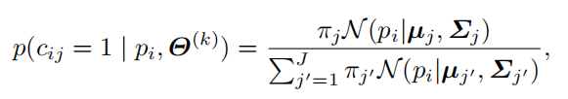
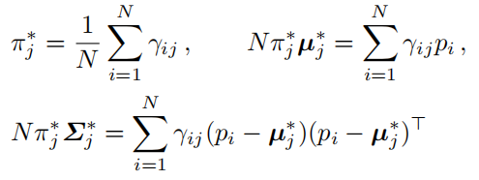
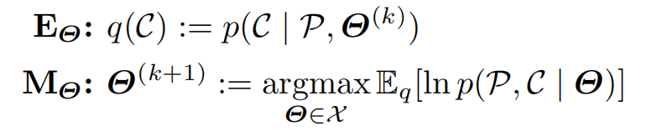
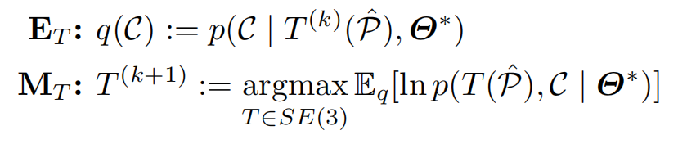
EM最大期望优化求解
EM过程可以分为两步：
E-Step：根据参数Θk 来计算出隐形变量C的后验概率（即期望）
M-step：最大化似然函数以获得新的参数Θk+1
迭代求解

Slide 6
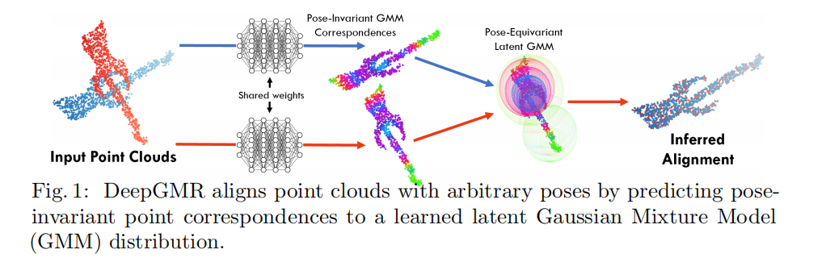

Slide 7
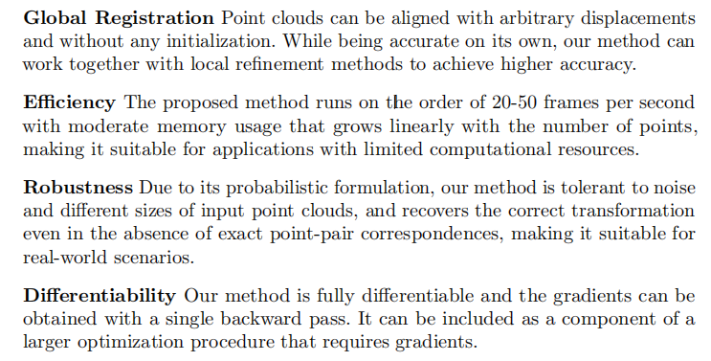
The proposed method has the following favorable properties：

Slide 8
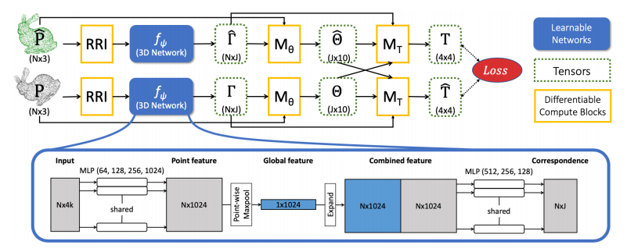
DeepGMR模型

Slide 9


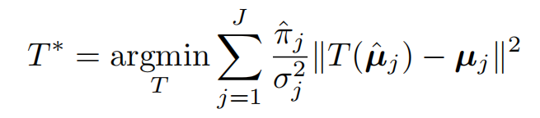
MT Compute Block
Loss

Slide 10
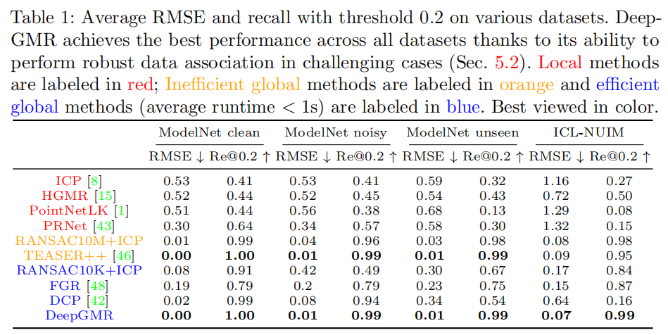
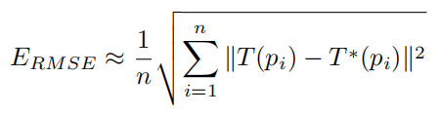
Experment Performance

Slide 11
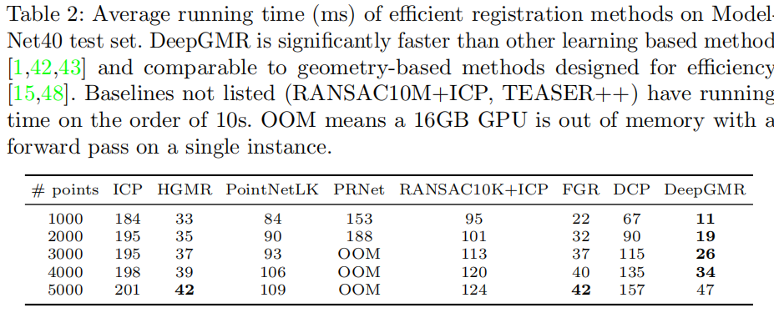
Experment Time Efficiency

Slide 12
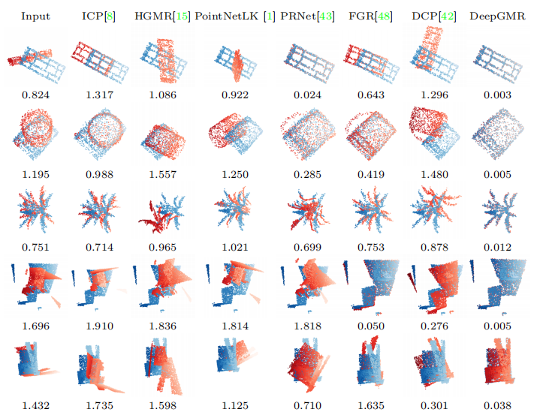
Experment Visualization

